Slide 1
Речевые акты
Формальная и экспериментальная прагматика
Даша Попова

Slide 2
Теория речевых актов
Теория речевых актов связана, прежде всего, с именами Джона Остина, Джона Сёрля и Питера Стросона (Austin, 1962; Searle,1969; Strawson, 1964).
Речевой акт -- минимальная единица коммуникации
Примеры:
Возьми зонтик!
Поздравляю с Днём Рождения!
Сегодня обсуждаем речевые акты
Речевой акт представляет собой действие (приказ, просьба, обещание и др.), которое осуществляется при помощи того или иного высказывания.

Slide 3
Теория речевых актов: перформативы и констативы
Сравним следующие высказывания:
(1) a. Аркадий будет заниматься математикой по пятницам.
b. Ваня построил насест для кур.
c. Валя пошла за тыквой.
(2) a. Объявляю вас мужем и женой.
b. Клянусь не есть брюкву!
Заметим, что примеры 1a-1c могут быть истинными или ложными, а к примерам 2a-2b эти категории применить нельзя, но можно говорить об успешности или неуспешности.
Высказывания первого типа Дж. Остин называет констативами, а второго перформативами.
Констативы представляют собой описание какого-либо действия, а перформативы являются высказываниями, само произнесение которых эквивалентно совершению действия, которые это высказывание характеризует.
Впоследствии Остин отказался от этого различия в пользу позиции,согласно которой все высказывания перформативны в той или иной степени.

Slide 4
Теория речевых актов: локутивный, иллокутивный и перлокутивный акты
Дж. Остин выделяет три уровня речевого акта:
– локутивный акт (произнесение высказывания),
– иллокутивный акт (намерение говорящего)
– перлокутивный акт (результат реализации этого намерения).
Одна и та же пропозиция может быть связана с различными иллокутивными целями (=коммуникативными целями, иллокутивными функциями).
a. Валя купит тыкву.
b. Валя, купи тыкву!
c. Валя купит тыкву?
Высказывание (a) передает иллокутивную цель сообщения, высказывание (b) выражает иллокутивную цель побуждения к действию, а высказывание (c) передает иллокутивную цель запроса информации.
Это только основные иллокутивные цели, на самом деле, их может быть много. Например, иллокутивной целью высказывания (a) может быть выражение обещания, а (c) -- выражение надежды. Грамматические средства предложения соотносятся с иллокутивной целью высказывания, которое строится на базе этого предложения. Грамматическими средствами, или грамматическими иллокутивными показателями, могут выступать наклонение, частицы, порядок слов, интонация.
На основании грамматических иллокутивных средств выделяют три базовых иллокутивных типа предложений: утвердительный, вопросительный и побудительный, см. (a) - (c) соответственно. Другое их название - типы предложений по цели высказывания.

Slide 5
Теория речевых актов: классификация речевых актов
Дж. Сёрль выделяет следующие виды речевых актов: репрезентативы, директивы, комиссивы, экспрессивы и декларативы.
Иллокутивная цель репрезентативов состоит в том, чтобы сообщить об истинном положении дел в мире:
Я сходила на выставку Дали.
Иллокутивная цель директивов заключается в том, чтобы вызвать со стороны слушающего действие:
Я прошу Вас, чтобы …
Иллокутивная цель комиссивов в том, чтобы сообщить о своем обязательстве выполнить действие в будущем:
Я обещаю …
Иллокутивная цель экспрессивов выражение психического состояния говорящего:
Я сожалею, что …
Иллокутивная цель декларативов изменение состояния субъекта в структуре общественных институтов:
Я объявляю …
Все эти речевые акты бывают прямыми и косвенными.

Slide 6
Теория речевых актов: тип предложения и иллокутивный акт
Три базовых иллокутивных типа предложений:
– утвердительный:
Утки классные
Интересно, где Алина
Нужно переставить машину
Можешь съесть последнюю конфету
Было бы жалко, если бы что-то случилось с Вашим магазином
– вопросительный:
Сегодня среда?
Что ты делаешь?
Хочешь мороженого?
Можешь помочь?
– побудительный:
Переставь машину!
Возьми последнюю конфету
Пожалуйста, помоги!
Выздоравливай!
Поверни тут
Какие речевые акты соответствуют (1) - (14)?

Slide 7
Теория речевых актов: тип предложения и иллокутивный акт
Declarative convention: If a speaker S utters a declarative sentence with propositional content p, then S thereby commits to acting as though she believes p.
Imperative convention: If a speaker S utters an imperative with content p, then S thereby commits to having an effective preference for p.
Interrogative convention: If a speaker S utters an interrogative with content Q, then S thereby commits to a preference for the hearer to commit himself to acting as though he believes an answer to Q.
(Lauer 2013)

Slide 8
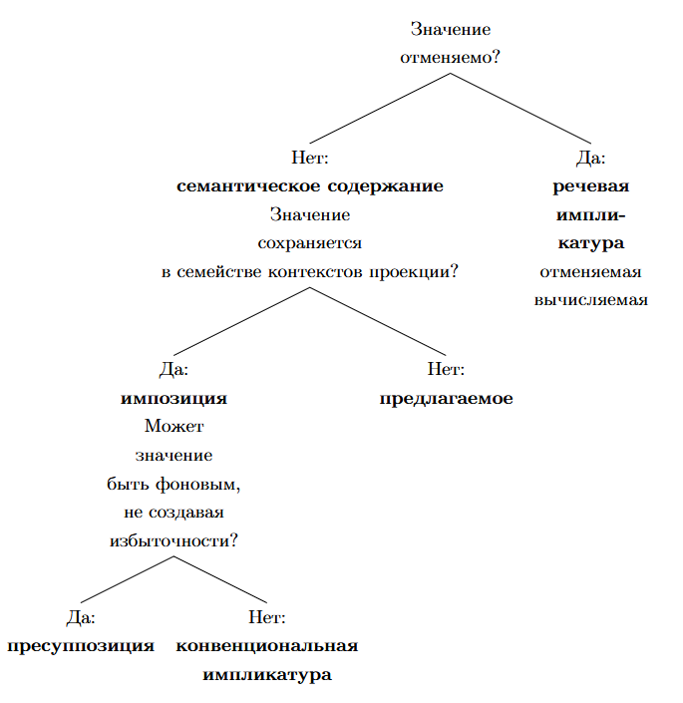
Теория речевых актов: типология значений и иллокутивный акт

Slide 9
Теория речевых актов: конститутивные и регулятивные правила
Дж. Сёрль выделяет два типа правил:
– регулятивные
– конститутивные
Регулятивные правила предписывают как должно происходить действие. Например, правила этикета предписывают держать нож в правой руке, а вилку -- в левой.
А конститутивные правила являются условием возможности действия. Например, правила игры в футбол (в частности, запрет касаться мяча рукой всем игрокам, кроме вратаря) являются конститутивными, поскольку нарушение этих правил превращает футбол в какую-то другую игру.
Речевые акты отличаются друг от друга именно сложным набором конститутивных правил. Например, речевой акт обещания состоит в том, что говорящий хочет создать у слушающего впечатление, что он совершит в будущем определенное действие. Обещание предполагает, что его содержание соответствует интересам слушающего. Поэтому высказывание “Я обещаю тебя отравить” является не обещанием, а другим речевым актом - угрозой. Особый класс нарушений конститутивных правил речевых актов составляют коммуникативные неудачи.

Slide 10
Теория речевых актов: условия успешности и коммуникативные неудачи
Если пропозиции характеризуются условиями истинности, то речевые акты -- условиями успешности.
Условия успешности предполагают, что слушающий способен опознать иллокутивную цель речевого акта.
Несоблюдение условий успешности ведет к коммуникативным, или иллокутивным, неудачам.
Иллокутивная цель не всегда адекватно распознается cлушающим, в таком случае мы имеем дело с коммуникативной неудачей.
A. Вы не могли бы открыть окно?
B. Да, я бы мог.
А. Я могу задать вопрос?
В. Не знаю, сможете ли Вы.
В этих диалогах второй собеседник не распознает иллокутивную цель первого собеседника (или делает вид, что не распознает).
Как вам кажется, является ли коммуникативной неудачей следующий пример?
Ты никогда не моешь посуду! (в сценарии ссоры, интенция: я хочу, чтобы ты помыл посуду)
Какие существуют, на ваш взгляд, способы выхода из коммуникативной неудачи?

Slide 11
Теория речевых актов: условия успешности и коммуникативные неудачи
Интересной разновидностью коммуникативных неудач являются иллокутивные самоубийства [Вендлер, 1985], т.е. высказывания, само произнесение которых приводит к коммуникативной неудаче.
Некоторые примеры иллокутивных самоубийств:
a. Я молчу, что …
b. Я намекаю, что…
c. Идет дождь, но я так не считаю. – парадокс Мура
d. Я всегда лгу. – парадокс лжеца
e. Я голословно заявляю, что…
f. Не слушай ничьих советов…
g. Никогда не говори “никогда”.
h. Я ни слова не скажу о…
i. Я не буду даже упоминать о…
Как вам кажется, являются ли высказывания выше действительно коммуникативными неудачами?

Slide 12
Теория речевых актов: косвенные речевые акты
В отличие от прямых речевых актов, в косвенных речевых актах иллокутивная цель присутствует скрыто и выводится слушающим.
(1) a. Передайте, пожалуйста, соль. (Прямой речевой акт)
b. Не могли бы Вы передать мне соль? (Косвенный речевой акт)
(2) a. Оставь меня одного. (Прямой речевой акт)
b. Я бы хотел побыть один. (Косвенный речевой акт)
Порождение косвенных речевых актов описывает достаточно сложной цепочкой рассуждений.

Slide 13
Теория речевых актов: косвенные речевые акты
(1) a. Передайте, пожалуйста, соль. (Прямой речевой акт)
b. Не могли бы Вы передать мне соль? (Косвенный речевой акт)
Порождение косвенных речевых актов описывает достаточно сложной цепочкой рассуждений.
Обсуждая пример (1b), Дж. Сёрль (Серль, 1986) анализирует это шаги примерно следующим образом:
➔ Говорящий буквально задал вопрос о моей способности передать соль.
➔ Я предполагаю, что он сделал это не просто так, а преследуя некую цель.
➔ Вряд ли его цель состояла в том, чтобы выяснить, есть ли у меня способность передать соль.
➔ Я предполагаю, что говорящий уже рассчитывает на то, что я отвечу на его вопрос положительно.
➔ Это высказывание является не просто вопросом о моей способности передать соль, а содержит в себе другую цель.
➔ Вопрос предполагает, что я мог бы передать соль.
➔ Соль может понадобиться говорящему за обедом.
➔ Следовательно, говорящий просит меня передать соль, и именно это является его иллокутивной целью.

Slide 14
Теория речевых актов: свойства (Green 2007)
i. Illocutionary point: This is the characteristic aim of each type of speech act. For instance, the characteristic aim of an assertion is to describe how things are; the characteristic point of a promise is to commit oneself to a future course of action.
ii. Degree of strength of the illocutionary point: Two illocutions can have the same point but differ along the dimension of strength. For instance, requesting and insisting that the addressee do something both have the point of attempting to get the addressee to do that thing; however, the latter is stronger than the former.
iii. Mode of achievement: This is the special way, if any, in which the illocutionary point of a speech act must be achieved. Testifying and asserting both have the point of describing how things are; however, the former also involves invoking one’s authority as a witness while the latter does not. To testify is to assert in one’s capacity as a witness. Commanding and requesting both aim to get the addressee to do something; yet only someone issuing a command does so in her capacity as a person in a position of authority.
iv. Propositional content conditions: Some illocutions can only be achieved with an appropriate propositional content. For instance, I can only promise what is in the future and under my control. I can only apologize for what is in some sense under my control and already the case. For this reason, promising to make it the case that the sun did not rise yesterday is not possible; neither can I apologize for the truth of Snell’s Law.

Slide 15
Теория речевых актов: свойства (Green 2007)
v. Preparatory conditions: These are all other conditions that must be met for the speech act not to misfire. Such conditions often concern the social status of interlocutors. For instance, a person cannot bequeath an object unless she already owns it or has power of attorney; a person cannot marry a couple unless she is legally invested with the authority to do so.
vi. Sincerity conditions: Many speech acts involve the expression of a psychological state. Assertion expresses belief; apology expresses regret, a promise expresses an intention, and so on. A speech act is sincere only if the speaker is in the psychological state that her speech act expresses.
vii. Degree of strength of the sincerity conditions: Two speech acts might be the same along other dimensions, but express psychological states that differ from one another in the dimension of strength. Requesting and imploring both express desires, and are identical along the other six dimensions above; however, the latter expresses a stronger desire than the former.

Slide 16
Теория речевых актов: пример
I. Купишь тыкву?
II. Валя испечет тыквенный пирог?
III. Валя не испечет тыквенный пирог?
IV. Ты же испечешь тыквенный пирог?
V. Празднует ли кто-то Хеллоуин?
VI. Разве Валя испекла пирог?
VII. Неужели Валя испекла пирог?
VIII. Не испекла ли Валя пирог?
IX. Испекла ли Валя пирог?
X. Валя испекла пирог, да?
XI. Валя испекла пирог, нет?
XII. Валя испекла пирог, не так ли?
XIII. Валя испекла пирог, так?
XIV. Валя испекла пирог, так ведь?
XV. Валя испекла пирог, правда?
XVI. ….
Какая иллокутивная сила? Какие условия успешности? Какой речевой акт? Какой перлокутивный эффект? Возможна ли коммуникативная неудача?

Slide 17
Примеры
Если кто-то совсем не может в это время, договоритесь, пожалуйста, с другими участниками мастерской
Если кто-то совсем не может в это время, договоритесь с другими участниками мастерской

Slide 18
Пример: речевой акт комплимента
– экспрессивный речевой акт
– Wierzbicka (1987: 201):
(1) I perceive something good about your Y.
(2) I'd like to say a good thing about you because of that.
(3) I say something good about X and X’s Y.
– Jacob et al. (1993:6): условия успешности:
A. The Propositional Conditions: The S must indicate a positive value for an attribute, state, or event.
B. The Preparatory Conditions: The S must have positive value, the attribute must be noteworthy, and the H must be able to take credit for the attribute.
C. The Sincerity Condition: The S must approve the attribute; state or event being mentioned.
D. The Essential Conditions: The utterance counts as a recognition and approval of the attribute, state, or event credited to the hearer.
Какие условия успешности? Какой перлокутивный эффект? Возможна ли коммуникативная неудача? Может ли быть косвенный комплимент? Может ли комплимент быть частью другого речевого акта?

Slide 19
Пример: прямой и косвенный речевые акты
Solan & Tiersma (2005:61):
These findings suggest that the legal system should begin to recognize indirect requests for counsel, just as they recognize indirect requests by the police to search a car, and just as they recognize indirect acts of consent by suspects. At the very least, law enforcement officers should be required to explain, once a suspect raises the right to counsel, that his request will be respected and that if he wants to have a lawyer present, all he has to do is say “I want a lawyer.”
The law is now settled and contains no such requirement. In 1994 – the year after Ainsworth’s article was published in the Yale Law Journal – the Supreme Court held in Davis v. United States that a suspect’s statement that “Maybe I should talk to a lawyer” was not an invocation of the right to counsel, adopting the literalistic threshold of clarity approach. The Court also held that interrogating officers were under no duty to ask clarifying questions, emphasizing that unless and until a suspect makes an unambiguous or unequivocal request for counsel, the police can continue questioning. The ruling was especially aggressive in rejecting the clarification standard, which the government itself had agreed may be the best path to take when a suspect makes an equivocal invocation.

Slide 20
Пример: прямой и косвенный речевые акты
(1) I hereby invoke my right to counsel. – признается судом
Было не признано разными судами:
(2) a. “Maybe I need a lawyer.”
b. “I think I need a lawyer.”
c. “Didn’t you say I have the right to an attorney?”
d. “Wait a minute. Maybe I ought to have an attorney.”
Почему, как вам кажется, люди могут использовать высказывания в (2)?
В отличие от (2), в (3) приведены высказывания, положительный ответ на которые признавался судом как согласие на обыск:
(Solan & Tiersma 2005:§3):
(3) a. “You don’t mind if we look in you trunk, do you?”
b. “Do you mind if I check it [luggage]?”
c. “Do you mind if I take a look?”
d. “Can I have permission to search your vehicle?”

Slide 21
Пример: требование или предложение?
Solan & Tiersma (2005:181):
Not only is it illegal to commit a crime, but people can also be punished for asking or inducing someone else to do so. This is the crime of solicitation. Usually, the law punishes only the solicitation of more serious crimes. The state must usually prove that the solicitor intended the crime to be committed, although the crime does not actually have to be carried out. What is essential, at least under federal law, is that the solicitor “solicits, commands, induces, or otherwise endeavors to persuade” someone else to engage in the crime. The essence of solicitation is language.
Wierzbicka (1987:187):
Utterance U is a suggestion iff
a. I say that I think that it would be a good thing if you did the act described by U;
b. I say this because I want you to think about it;
c. I do not know whether you will do it; and
d. I do not want to say that I want you to do it.

Slide 22
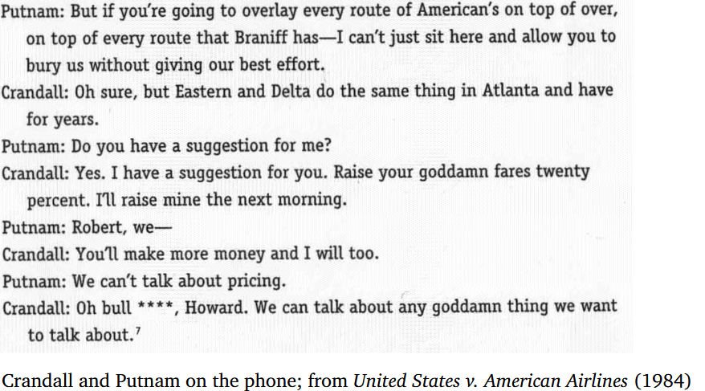
Пример: требование или предложение?
Solan & Tiersma (2005:184):
Another relatively obvious example of a request involved Robert Crandall, the president of American Airlines. Crandall was accused by the federal government of soliciting Howard Putnam, president of Braniff Airlines, to engage in an attempt to monopolize the airline business in the Dallas-Fort Worth area. Both airlines had their hub at the Dallas-Fort Worth airport, and competition between them was intense; as a result, neither airline made much money. One day, Crandall telephoned Putnam about the problem:

Slide 23
Пример: социальные эффекты (Green 2007)
illocutionary silencing
– a pattern of culpable behavior could make a speaker unable to perform one speech act type
– patterns of discrimination of which the perpetrators are not consciously aware, can deprive racial, religious, and ethnic minority groups of the ability to perform speech-act types requiring uptake

Slide 24
Литература
Долгоруков В. В., Зевахина Н. А., Попова Д. П. Введение в лингвистическую прагматику. М.: ЛЕНАНД, 2020.
Вендлер З. (1985). Иллокутивное самоубийство // Новое в зарубежной лингвистике. М.: Прогресс. C. 238-250.
Серль Д. Р. (1986). Косвенные речевые акты // Новое в зарубежной лингвистике. Вып. 17. Теория речевых актов. М.: Прогресс. C. 195-222.
Austin J. L. (1962). How to do things with words. Oxford University Press.
Green, Mitchell. 2007. Speech acts. In Edward N. Zalta (ed.), The Stanford encyclopedia of philosophy, http://plato.stanford.edu/entries/speech-acts/.
Jacob, S., M. Aakhus, and Aldrich, A. (1993). This is a really great paper: How to recognize a compliment. Paper presented at the Annual Convention of the International Communication Association, Washington, DC.
Lauer, Sven. 2013. Towards a dynamic pragmatics: Stanford University dissertation.
Searle J. (1969). Speech Acts. Cambridge: Cambridge University Press.
Solan, Lawrence M. & Peter M. Tiersma. 2005. Speaking of crime: The language of criminal justice. Chicago: University of Chicago Press.
Strawson P. (1964). Intention and convention in speech acts // The Philosophical Review. Vol. 73. P. 439–460.
Wierzbicka, Anna. 1987. English speech act verbs: A semantic dictionary. New York: Academic Press.

